Slide 1
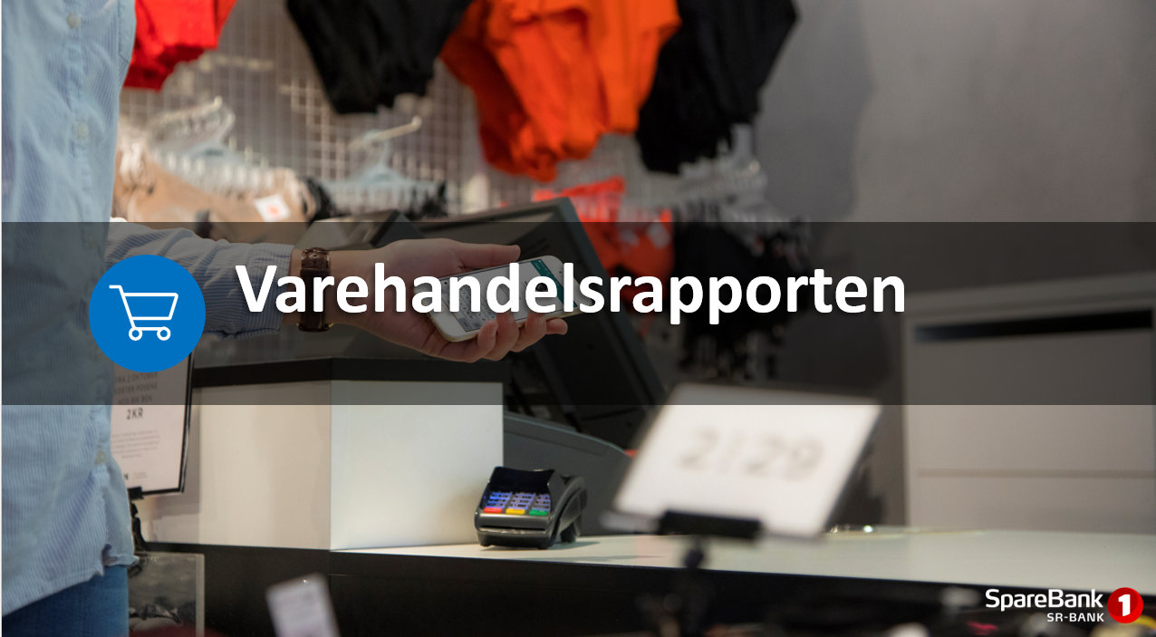
2018 Sunnhordland

Slide 2

Varehandel – hva er det?
Dagligvarer
Sport og spill
Internett
Spesialbutikker
Hus og hjem
Mat og drikke
Klær, sko og vesker
Notes:
Servering inngår altså ikke i varehandelstallene, men inngår i kjøpesentrenes omsetning. Kjøper du en baguett på Meny inngår den i tallene, men ikke dersom du kjøper den på en kafe?

Slide 3









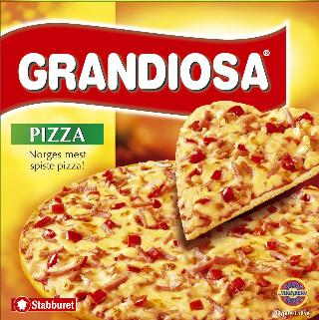




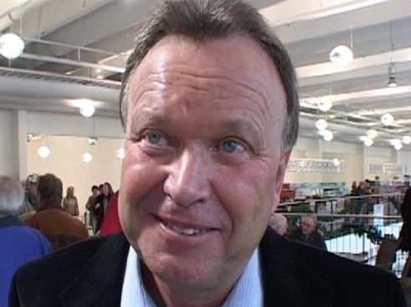

Varehandel – hvor stort er det? 2017!
2012
2013
2014
2015
2016
Kr. 25,3 mrd
+ 800.000.000,-
+ 1.800.000.000,-
+ 3.900.000.000,-
+ 3.800.000.000,-
36 mrd
Kr. 24,3 mrd
+ 975.000.000,-
+ 5.750.000.000,-
+ 6.000.000.000,-
+ 6.000.000.000,-
43 mrd
Kr. 18,3 mrd
+ 3.700.000.000,-
+ 3.500.000.000,-
- 1.400.000.000,-
+ 3.100.000.000,-
27 mrd
Kr. 12,4 mrd
+ 1.400.000.000,-
+ 2.500.000.000,-
+ 2.400.000.000,-
+ 5.300.000.000,-
24 mrd
Kr. 13,2 mrd
+ 150.000.000,-
+ 150.000.000,-
+ 7.800.000.000,-
0,-
21 mrd
Kr. 6,7 mrd
+ 200.000.000,-
+ 300.000.000,-
0,-
- 600.000.000,-
6,6 mrd
Kr. 3,7 mrd
0,-
0,-
0,-
+ 50.000.000,-
3,8 mrd

Slide 4





Norge
Vekst 2017 | 1,7 % | 1,7 % | -1,4 % | 2,7 % | 2,5 % | 0,6 % | 1,3 %
Vekst 2016 | 3,2 % | 3,7 % | 1,1 % | 3,0 % | 3,5 % | 1,5 % | 3,1 %
Vekst 2015 | 3,1 % | 3,1 % | 1,4 % | 2,9 % | 4,7 % | 5,2 % | 1,4 %
Notes:
Vekst i varehandelen på 1,7 % - lavere vekst sammenlignet med de to siste årene
Vi handlet for over 412 milliarder kroner i 2017
Størst vekst i «hus og hjem» i 2017

Slide 5
Hordaland
Vekst 2017 | 1,4 % | 2,1 % | -4,8 % | 2,4 % | 0,8 % | 1,5 % | 1,0 %
Vekst 2016 | 3,1 % | 3,9 % | 0,1 % | 3,2 % | 1,8 % | 0,6 % | 2,5 %
Vekst 2015 | 3,1 % | 3,1 % | 1,7 % | 2,9 % | 5,0 % | 5,0 % | 2,3 %
Notes:
Vekst på 1,4 %, nedgang sammenlignet med i fjor og lavere enn det nasjonale gjennomsnittet
Størst vekst i «hus og hjem» i 2017

Slide 6
Sunnhordland
Vekst 2017 | 1,4 % | 2,2 % | -1,4 % | -1,1 % | 4,7 % | -1,7 %
Vekst 2016 | 3,1 % | 5,4 % | 2,6 % | -1,8 % | 2,4 % | -5,8 %
Vekst 2015 | 0,0 % | 3,3 % | 1,8 % | -9,8 % | 3,9 % | 3,7 %
Notes:
Bømlo, Etne, Fitjar, Kvinnherad, Stord, Sveio og Tysnes
Omsatt for over 4 milliarder kroner i 2017
Vekst på 1,4 %
Størst vekst i % for «spesialbutikker»

Slide 7
Sunnhordland - kommuner
Vekst 2017 | 1,4 % | 2,1 % | 6,2 % | -0,7 % | 1,2 % | 0,3 % | 7,8 % | 0,0 %
Vekst 2016 | 3,1 % | 2,4 % | 8,7 % | 4,8 % | 1,7 % | 2,8 % | 12,0 % | -1,2 %
Vekst 2015 | 0,0 % | -3,3 % | 1,6 % | 3,1 % | 1,6 % | 0,8 % | 5,7 % | -12,3 %
Notes:
Stord er den største kommunen, Kvinnherad nummer to
Sveio og Etne har høyest vekst i 2017

Slide 8
Dekningsgrad
Etne har økt dekningsgrad i 2017
Tysnes har negativ trend i dekningsgrad de siste årene
De andre områdene har relativt stabil dekningsgrad

Slide 9
Sunnhordland – handelssentre
Vekst 2017 | 1,4 % | 2,4 % | -2,2 % | 2,0 % | 2,4 % | 2,6 %
Vekst 2016 | 3,1 % | 1,8 % | 3,3 % | -1,4 % | 2,9 % | 5,1 %
Vekst 2015 | 0,0 % | 8,8 % | 0,7 % | 3,0 % | 0,6 % | -4,3 %
Notes:
Heiane er største handelssenter i regionen
Bremnes og Leirvik sterkest vekst i 2017
Heiane hadde negativ vekst i 2017

Slide 10
Markedsandeler
Notes:
Heiane har høyest markedsandel – økt siden 2008, men liten nedgang siden i fjor

Slide 11

Motorvogner og drivstoff
Vekst 2017 | 4,7 % | 5,3 % | 3,9 %
Vekst 2016 | 7,3 % | 4,8 % | 0,7 %
Vekst 2015 | 7,2 % | 5,6 % | -1,3 %
Notes:
Høyere vekst i Sunnhordaland i 2017 enn i 2016, men lavere enn gjennomsnittet for Hordaland og nasjonalt

Slide 12
Kjøpesentrenes andel
Liten økning i kjøpesenterandel siste år
Andel litt under 40 %
Lavere andel enn i Bergensregionen
Heiane storsenter på Stord er største kjøpesenter i regionen

